Slide 1
HSY kvartaaliraportti Q4/2025
16.1.2025

Slide 2
Olennaiset nostot HSY:n toiminnasta raportointikaudella 12/2025
Keskeisten omistajaohjaustavoitteiden toteutuminen:
HSY:n strategisena päämääränä on kestävä talous, eli nettovelanoton nollaaminen strategiakauden aikana sekä tehokas ja taloudellinen toiminta. Alustavien 2025 lukujen mukaan tavoite on saavutettavissa.
Toimintamenot/asukas –mittarin ennustetaan kehittyneen strategisen tavoitteen mukaisesti vuonna 2025.
Ennuste kierrätysasteeksi vuodelle 2025 on 45%, joten omistajaohjaustavoitteeseen 55% ei ennusteta päästävän. Vuoden 2024 kierrätysaste oli 45%. Kierrätysaste-mittari päivittyy yli vuoden viiveellä ulkoisten lähtötietojen aikataulusta johtuen.
HSY:n omassa toiminnassa ja ulkoisissa palveluissa syntyvien kasvihuonekaasupäästöjen väheneminen on jatkunut odotettujen vaikutusten mukaisesti. HSY:n hiilineutraalius-ohjelman v. 2025 tavoitteet pystyttiin saavuttamaan, ja tehdyillä toimenpiteillä on nähtävissä tavoiteltu vaikutus kertyneisiin päästömääriin.
HSY:n asiakastyytyväisyys pysyi korkealla tasolla ja toteumaksi vuonna 2025 tuli 4,3/5.
HSY:n alustava taloudellinen tilanne 2025
2025 toimintatuotot kasvoivat ja toimintakatteen odotetaan olevan alustavasti 11,4 miljoonaa euroa talousarviota vahvempi.
Vuonna 2025 toimintamenojen odotetaan HSY-tasolla jäävän n. 3,6 milj. euroa alle talousarvion.
Vesihuollossa investointien toteuma 2025 alustavasti lisätalousarvion (190M€) mukainen. Jätehuollossa 2025 investointitaso alittanee maltillisesti talousarvion.
Velkaantuminen kehittyi 2025 aikana talousarviota suotuisammin. Omavaraisuusaste vahvistui ja ennuste vuodelle 2025 on 27,3 % (TP 2024 26,8%)
Lopullinen TTS 2026-2028 on käsitelty HSY:n hallituksessa lokakuussa ja se hyväksyttiin yhtymäkokouksessa loppuvuodesta 2025.
Suomenojan puhdistamon purkamisen kustannusvarausten muutokset tilinpäätöksessä saattavat aiheuttaa vesihuollon sitovien määrärahojen lievän ylityksen.
HUOM! Luvut ja arviot ovat tässä vaiheessa vuotta vielä alustavia ja voivat edelleen tarkentua tilinpäätöksen valmistuessa.

Slide 3
OMISTAJIEN ASETTAMIEN TAVOITTEIDEN SEURANTA (alustava) 1. Tuottavuuden nousu vähintään 1,5%.
Toteutuu
Toteutuu osittain
Ei toteudu lainkaan
MITTARIT | ARVIO TAVOITTEEN TOTEUTUMISESTA | LYHYT KUVAUS TOTEUMASTA
1. Tuottavuusohjelman toimeenpano sekä taloudellisten vaikutusten yksilöinti, toiminnan selkeä suuntaaminen perustehtävään ja investointiohjelman optimointi ja investointien kohdistaminen siten, että korjausvelan kasvua voidaan taittaa. Lisäksi muut tarvittavat toimenpiteet, kuten taksojen korotukset, talouden tasapainottamiseksi ja velkaantumisen hillitsemiseksi. |  | HSY:n strategisena päämääränä on kestävä talous, eli nettovelanoton nollaaminen strategiakauden aikana sekä tehokas ja taloudellinen toiminta. Tuottavuuden kehitys on ollut strategian tavoitetason mukaista. Hankintojen kehittämisen hankkeessa muodostettiin toimintamalli kategoriapohjaiselle hankinnalle ja kategoriat on otettu käyttöön yhtä lukuun ottamatta. Lisäksi uusi hankintakäsikirja on julkaistu ja henkilöstöä on koulutettu. Tekoälyn hallintamalli -projektissa muodostettiin hallintamallin ensimmäinen versio sekä tunnistettiin mahdollisia tekoälyn käyttötapauksia sekä arvioitiin niiden hyödyntämiskelpoisuutta HSY:ssä. Fiksummin-projektissa kannustettiin henkilöstöä tunnistamaan asioita, joita voisi tehdä nykyistä tehokkaammin arkityössä. Aloitteita saatiin yhteensä 39 kpl.
2. Toimintamenot euroa/asukas, tavoitetaso 2025: enintään 145,2 euroa/asukas |  | Ennuste on 145 eur/as ja se täyttää hyväksytyn TTS 2025-2027 –tavoitteen 147 eur/asukas sekä HSY:n strategisen tavoitteen 145 eur/asukas, joten tuottavuus kehittyy tavoitteiden mukaisesti.
3. Omavaraisuusaste, tavoitetaso 2025: vähintään 25,2 % |  | Ennuste vuodelle 2025 on 27,3 %. Velkaantumisen kehittynyt 2025 aikana talousarviota suotuisammin. Omavaraisuusaste vahvistunut vertailuvuodesta (TP 2024 26,8%)
Toteutuu
Toteutuu
Toteutuu
Toteutuu
Toteutuu

Slide 4
OMISTAJIEN ASETTAMIEN TAVOITTEIDEN SEURANTA (alustava) 2. Hiilineutraalisuus 2030 ja vastuullisuuden lisääminen.
Toteutuu
Toteutuu osittain
Ei toteudu lainkaan
MITTARIT | ARVIO TAVOITTEEN TOTEUTUMISESTA | LYHYT KUVAUS TOTEUMASTA
1. Kotitalousjätteen kierrätysaste sekä sekajätteen määrä vuosittain, tavoitetaso 2025: kierrätysaste vähintään 55 % ja sekajätteen määrä enintään 100 kg/asukas/vuosi |  | Ennustettu sekajätemäärä on 120kg/as ja kierrätysaste-ennuste on 45%, joten omistajaohjaustavoitteisiin ei ennusteta pääsevän. Kierrätysaste vuonna 2024 oli 45%. Kierrätysasteeseen vaikuttaa keräyspaperin määrän lasku ja sekajätteen määrän nousu. Kompostointitarkastukset kompostointirekisterin ajantasaisuuden varmistamiseksi on aloitettu ja ne jatkuvat kesällä 2026. Lisäksi, jätelajittelun tehostumiseen tähtäävä asukasaktiivimalli otettiin käyttöön uusissa kohderyhmissä.
2. Kasvihuonekaasupäästöjen määrä HSY:n omassa toiminnassa ja ulkoisissa palveluissa, tavoitetaso 2025: enintään 89 000 t CO₂-ekv |  | Ennakko-arvio kasvihuonekaasupäästöjen toteumasta 2025 on 80 000 tCO2-ekv. Keskeisin päästölähde on nykyisin jätevedenpuhdistuksessa muodostuva typpioksiduuli, jonka hallinta ja vähentämistoimet ovat onnistuneet tänäkin vuonna hyvin ja päästöpiikeiltä on toistaiseksi vältytty. Tällä on merkittävä vaikutus HSY: kokonaispäästötasoon. Päästömäärät ovat vähentyneet esimerkiksi kaatopaikkakaasun, biojätteen kompostoinnin sekä energiankäytön osalta.
3. Hiilineutraalisuusohjelman toteuttaminen sekä ohjelmakauden lopun toimenpiteiden aikatauluttaminen ja tarkentaminen |  | Hiilineutraaliusohjelman mukaiset kärkihankkeet v. 2025 ovat keskittyneet uuden mädätelaitoksen käyttöönottoon ja jätevedenpuhdistuksen prosessipäästöjen vähentämiseen. Näillä toimenpiteillä on jo nähtävissä merkittäviä tavoitetta edistäviä vaikutuksia. Ilmastonmuutoksen sopeutumisen neuvontapalvelun kehittäminen on kuulunut myös ohjelman v. 2025 kärkihankkeisiin ja ilmastotyön painopisteisiin. Myös tämän hankkeen tavoitteet saavutettiin suunnitellusti.
Ei toteudu lainkaan
Toteutuu
Toteutuu

Slide 5
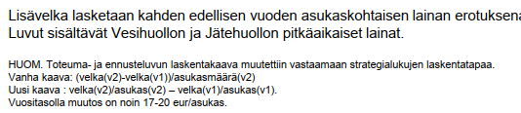
Tuottavuusohjelman seuranta 2025 (alustava)
Strategian painopiste | Strateginen päämäärä | Mittari | Tavoitetaso 2025 | Ennuste 2025
Kestävä talous | Tehokasta ja taloudellista toimintaa | Toimintamenot eur/as/v | 147 eur/as (TA 25) | Ennuste 2025: 145 eur/as
 | Tasapainoinen talous | Lisävelka eur/as/v* | 20 eur/as (TA 25) | Ennuste 2025: -45 eur/as
 |  | Laskuttamattoman veden osuus verkostoon pumpatusta vesimäärästä | Enintään 19 % | Ennuste 2025: 16 %
Laskuttamattoman veden ennuste on parantunut, koska laskennoissa käytettävä data on tarkentunut.
Notes:
Päiv. 13.10.

Slide 6
Tuottavuusohjelman keskeisten vuoden 2025 toimenpiteiden eteneminen ja niiden taloudelliset vaikutukset
Toimenpide | Eteneminen | Taloudellinen vaikutus
Hankintatoimen kehittämien | Hankintojen strateginen kehittämisen tavoitteena on tehdä hankintoja mahdollisimman tehokkaasti synergiaetuja hyödyntäen. Hankkeessa on aloitettu kategoriahankintamallin mukaiset hankinnat muissa paitsi yhdessä kategoriassa. Uudesta hankintakäsikirjasta on pidetty koulutuksia, ja sopimuspohjia on laadittu eri tarkoituksiin. | Säästöpotentiaaleja on tunnistettu kategorioittain.
Digitalisaation hyödyntäminen | Investointikokonaisuuden hallinnan ja seurannan työkalu saatiin täysimääräisesti käyttöön. | Digitalisaatio mahdollistaa tuottavuuden parantamisen useilla eri mekanismeilla. Tuottavuusohjelmassa tunnistetaan digitalisaatiohankkeet, joilla tuotetaan lisäarvoa liiketoimintaan.
Tekoälyn hyödyntäminen ja hallintamalli (TÄHY) | TÄHY-projekti on saatu päätökseen huhtikuussa 2025. Projektissa luotiin pohja tekoälyn hyödyntämiselle. Tunnistimme tekoälyn mahdollistamat keinot toiminnan tehostamiselle ja tuottavuuden parantamiselle. Hallintamallin ensimmäinen versio on valmistunut. Käyttötapauksia on tunnistettu laajasti ja niitä on jaoteltu tyypeittäin. Kunkin käyttötapauksen toteuttamiskelpoisuutta ja -kannattavuutta on myös arvioitu pisteyttämällä käyttötapauksia. | Säästöpotentiaalia ei tässä vaiheessa pystytä vielä arvioimaan, sillä tässä projektissa luodaan edellytyksiä tekoälyn käytölle HSY:ssä.
Fiksummin-kampanja | Hankkeen tavoitteena on parantaa kuntayhtymän taloudellista tilannetta ja toiminnan tehokkuutta kiinnittämällä huomiota kustannustehokkaisiin ja sujuviin toimintatapoihin. Sisäinen säästökampanja toteutettiin ja aloitteita tehtiin 39 kpl, joista 14 arvioitiin toteuttamiskelpoiseksi. | Jokaisen aloitteen osalta on arvioitu taloudellinen säästöpotentiaali, noin 0,5 milj. euroa/v. Fiksummin –kampanja on palkittu ulkopuolisen tahon toimesta (Tekojen tori). Tärkeissä töissä on valtakunnallinen työelämän kehittämiskokonaisuus, jonka Tekojen tori -sivustolle kirjattiin tänä vuonna yhteensä 265 kehittämistekoa, 65 organisaatiosta HSY sai kunniakirjan kehittämisteostaan ”Fiksummin-aloitekampanjalla sujuvuutta, tehokkuutta ja säästöä”
Notes:
Päiv. 13.10.

Slide 7
HSY:n rahavirtalaskelma 1-12 2025 (alustava)
Toiminnan ja investointien rahavirta vahvistui 2025 talousarvioon verrattuna ja uutta lainaa jouduttiin nostamaan selvästi talousarviota vähemmän.
2025 aikana osa rahoitustarpeesta katettiin kassavaroin ja uutta lainaa nostettiin vain 75 milj. euroa, nykyisiä lainoja lyhennettiin 111,3 milj. euroa. HSY:n velkaantumisen hidastui kaudella talousarviota nopeammin.
Loppuvuoden rahoitustarve pystyttiin kattamamaan tulorahoituksella, joten lyhytaikaisia lainoja ei nostettu 2025 aikana.
Omavaraisuusaste vahvistui ja ennuste vuodelle 2025 on 27,3 % (TP 2024 26,8%)

Slide 8
OMISTAJIEN ASETTAMIEN TAVOITTEIDEN SEURANTA 3. Vesi- ja jätehuollon toimivuuden parantaminen
MITTARIT | ARVIO TAVOITTEEN TOTEUTUMISESTA | LYHYT KUVAUS TOTEUMASTA
1. Asiakasryhmä- ja toimintokohtainen asiakastyytyväisyys vuosittain, tavoitetaso 2025: vähintään 4,1/5 |  | Asiakastyytyväisyys on pysynyt mittausjaksolla tasaisena ja hyvällä tasolla. Toteuma vuonna 2025 oli 4,3/5. Asiakkaiden sähköisen oma-asioinnin mahdollistavan OmaHSY-portaalin ensimmäinen versio julkaistiin omakotitaloasiakkaille marraskuussa 2024 ja yritysasiakkaat ja isännöitsijät saivat palvelun käyttöönsä vuoden 2025 joulukuussa. OmaHSY:n tulokset ovat mukana asiakastyytyväisyyden mittauksessa.
Toteutuu
MUU OMISTAJALINJAUS
MITTARIT | ARVIO TAVOITTEEN TOTEUTUMISESTA | LYHYT KUVAUS TOTEUMASTA
Kuntayhtymän talousarviovalmistelussa otetaan huomioon peruspääomalle maksettava 1,5 %:n korvaus |  | TTS-valmistelussa on huomioitu peruspääomalle maksettava 1,5 % korvaus.
Toteutuu

Slide 9
HSY:n tuloslaskelma 1-12 2025 (Alustava)
2025 1-12 osalta toimintakatteen odotetaan olevan 11,4 miljoonaa euroa talousarviota vahvempi.
2025 1-12 odotetaan olevan 15,7 miljoonaa euroa ylijäämäinen.
HSY:n 2025 toimintatuottojen odotetaan olevan 7,5 miljoonaa euroa talousarviota vahvemmat vuonna 2025.
HSY:n toimintamenojen odotetaan alustavasti jäävän 3,6 miljoonaa euroa alle talousarvion vuonna 2025.
HSY:n päivitetyn poistosuunnitelman vaikutuksesta poistojen odotetaan ylittävän talousarvion 36,7 miljoonalla eurolla vuonna 2025.

Slide 10
HSY Investoinnit 2025 (alustava)

Slide 11
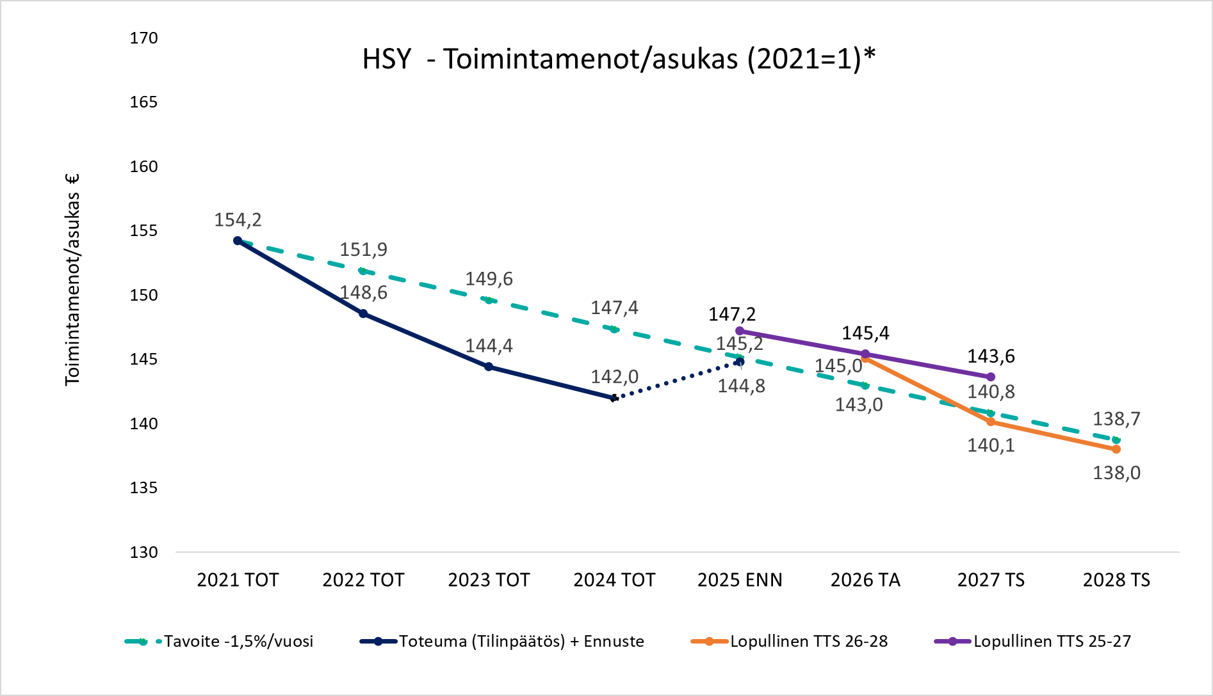
Tunnuslukujen seuranta (Alustava)
Vesihuollossa 2025 toimintakulut alustavasti lähellä talousarviota. Jätehuollossa 2025 toimintakulujen ennustetaan jäävän alle talousarvion. Vesihuollossa investointien toteuma 2025 alustavasti lisätalousarvion (190M€) mukainen. Jätehuollossa 2025 investointitaso alittanee talousarvion.
Sitovat erät | TA 2025, euroa | Alustava TOT. 1–12 /2025 | Ennuste 2025
Jätehuollon investointimenot (netto) | 20 640 000 | 17 341 000 | 19 082 000
Jätehuollon toimintamenot | 94 557 000 | 91 594 000 | 91 594 000
Vesihuollon Investointimenot (netto) | 190 000 000 (lisätalousarvio) 183 475 000 (alkup. talousarvio) | 190 000 000 | 190 000 000
Vesihuollon toimintamenot | 115 720 000 | 115 297 000 | 115 297 000
*Toimintamenot/asukas esitetty vuoden 2021 rahassa ilman kertaluontoisia eriä; Lopullinen TTS 26-28 10.10.2025, Hallitus

